Slide 1

ПРОЕКТ ЭКОЛОГИЧЕСКОГО КОДЕКСА РК И СОПУТСТВУЮЩИЙ К НЕМУ ЗАКОНОПРОЕКТ
МИНИСТЕРСТВО ЭКОЛОГИИ, ГЕОЛОГИИ И ПРИРОДНЫХ РЕСУРСОВ РЕСПУБЛИКИ КАЗАХСТАН
Нур-Султан
2020 г.

Slide 2





ЭКОЛОГИЧЕСКИЕ ПРОБЛЕМЫ
СИСТЕМНЫЕ ЭКОЛОГИЧЕСКИЕ ПРОБЛЕМЫ
Уровень загрязнения атмосферного воздуха
из 45 городов:
7 – очень высокий
10 – высокий
20 – повышенный
Загрязнение поверхностных вод
вода из 141 водного объекта:
55 - непригодна для всех видов водопользования
14 – пригодна для некоторых видов промышленности
33 – пригодна для орошения и промышленности
Износ или отсутствие канализационных очистных сооружений из 86 городов:
в 27 - отсутствуют или полностью изношены КОС
в 26 - требуется модернизация и реконструкция
Отсутствие полигонов ТБО с сортировкой и переработкой отходов
из 3,2 тыс. полигонов 18,2% соответствуют экологическим и санитарным требованиям
Исторические загрязнения
в республиканскую собственность передано 16 объектов размещения опасных отходов, 5 из них ликвидировано
ЛОКАЛЬНЫЕ ЭКОЛОГИЧЕСКИЕ ПРОБЛЕМЫ
Актобе: загрязнение подземных вод песчаного массива Кокжиде;
Атырау: поля испарения «Тухлая балка»;
Мангистау: хвостохранилище «Кошкар-Ата» и загрязнение нефтешламами;
Караганда: проблема вывоза и утилизации контейнеров с конденсаторами, содержащими полихлордифенил на территории радиолокационной станции «Дарьял-У»;
ВКО: наличие локальных очагов радиоактивного загрязнения;
2
МИНИСТЕРСТВО ЭКОЛОГИИ, ГЕОЛОГИИ И ПРИРОДНЫХ РЕСУРСОВ РЕСПУБЛИКИ КАЗАХСТАН

Slide 3

ОБЪЕМ ВЫБРОСОВ В РАЗРЕЗЕ РЕГИОНОВ
2,4 млн. тонн
эмиссий за 2019 г.
56%
эмиссий приходятся на 2 области (Карагандинская и Павлодарская)
78
СКО
тыс. т
Павлодарская
Высокий уровень загрязнения атмосферного воздуха в:
Атырау;
Усть-Каменогорск;
Темиртау;
Павлодар;
Караганда;
Жезказган.
118
Акмолинская
718
ЗКО
тыс. т
115
тыс. т
55
тыс. т
ВКО
тыс. т
Костанайская
Актюбинская
Карагандинская
130
Атырауская
182
тыс. т
124
тыс. т
520
тыс. т
тыс. т
Алматинская
Кызылординская
Мангистауская
Жамбылская
43
27
тыс. т
56
тыс. т
81
тыс. т
Туркестанская
тыс. т
28
тыс. т
3
МИНИСТЕРСТВО ЭКОЛОГИИ, ГЕОЛОГИИ И ПРИРОДНЫХ РЕСУРСОВ РЕСПУБЛИКИ КАЗАХСТАН

Slide 4











ПРИНЦИПЫ ЭКОЛОГИЧЕСКОГО КОДЕКСА
Проект ЭК – принципиально новый документ, разработанный на основе подходов стран-членов ОЭСР
ПРИНЦИПЫ ГОСУДАРСТВЕННОЙ ЭКОЛОГИЧЕСКОЙ ПОЛИТИКИ
принцип предотвращения
принцип устойчивого развития
принцип исправления
принцип интеграции
принцип предосторожности
принцип общественного участия
принцип пропорциональности
принцип доступности экологической информации
принцип «загрязнитель платит»
принцип экосистемного подхода
4
МИНИСТЕРСТВО ЭКОЛОГИИ, ГЕОЛОГИИ И ПРИРОДНЫХ РЕСУРСОВ РЕСПУБЛИКИ КАЗАХСТАН

Slide 5
ВНЕДРЕНИЕ НАИЛУЧШИХ ДОСТУПНЫХ ТЕХНОЛОГИЙ (НДТ)
С 2025 года вводится механизм наилучших доступных технологий
Пример 1
предприятие внедряет НДТ, направленные на снижение выбросов
компания освобождается от платы за эмиссии
в течении 10 лет
Пример 2
предприятие не внедряет НДТ
ставки платы за эмиссии увеличиваются в 2,4,8 раз
с 2025 года
Справочно: В ЕС в результате внедрения НДТ в части технологий очистки выбросов в атмосферу было сокращено NO₂ на 69%, SO₂ на 94%, а также пыль/твердые частицы на 94%.
Снижение загрязнения воздуха является долгосрочной системной мерой (опыт ЕС – 15 лет)
5
5
МИНИСТЕРСТВО ЭКОЛОГИИ, ГЕОЛОГИИ И ПРИРОДНЫХ РЕСУРСОВ РЕСПУБЛИКИ КАЗАХСТАН

Slide 6
ЭКОНОМИЧЕСКИЕ МЕРЫ СТИМУЛИРОВАНИЯ ВНЕДРЕНИЯ НДТ
По предварительным данным, за 2019 год плата за эмиссии предприятиями составила 96 млрд. тенге.
Кроме этого, в 2019 году компаниями направлены на природоохранные мероприятия около 145 млрд. тенге.
В совокупности это составляет более 240 млрд. тенге.
Учитывая, что период внедрения НДТ составляет до 10 лет, потенциально накопленные предприятиями средства на модернизацию производства для целей внедрения НДТ составят более 2 трлн. тг.
* предварительные данные
6
6
МИНИСТЕРСТВО ЭКОЛОГИИ, ГЕОЛОГИИ И ПРИРОДНЫХ РЕСУРСОВ РЕСПУБЛИКИ КАЗАХСТАН

Slide 7




ТЕКУЩАЯ СИТУАЦИЯ В ОБРАЩЕНИИ С ОТХОДАМИ
34% – доля переработки промышленных отходов в целом по РК в 2019 году.
14,9% – доля переработки ТБО в целом по РК 2019 году.
СКО
19,91%
10,78%
Павлодарская
Костанайская
Акмолинская
34,06%
15,00%
ЗКО
20,25%
10,30%
14,86%
3,02%
31,45%
8,60%
г. Нур-Султан
0,00%
15,92%
ВКО
Актюбинская
74,55%
3,28%
Атырауская
62,41%
10,44%
13,35%
10,00%
Карагандинская
42,15%
17,42%
Алматинская
0,00%
23,28%
Кызылординская
Жамбылская
Мангистауская
22,50%
10,78%
13,89%
8,53%
Туркестанская
г. Алматы
43,83%
33,80%
0,07%
10,05%
4,50%
10,95%
г. Шымкент
- раздельный сбор
4.1%
18.3%
- Выше среднего значения в РК
- сортировка
- Ниже среднего значения в РК
7
МИНИСТЕРСТВО ЭКОЛОГИИ, ГЕОЛОГИИ И ПРИРОДНЫХ РЕСУРСОВ РЕСПУБЛИКИ КАЗАХСТАН

Slide 8

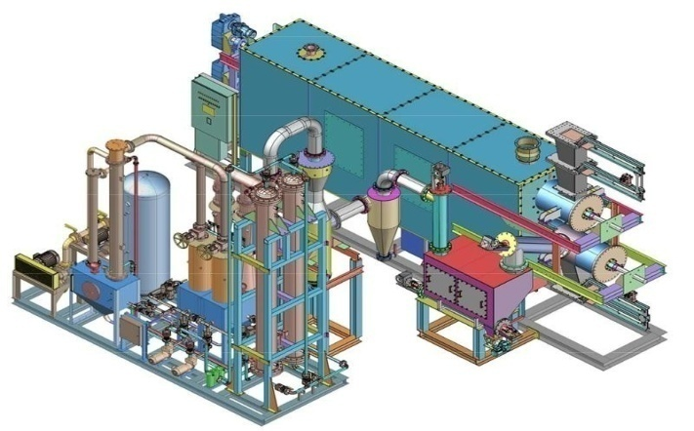
ПЕРЕРАБОТКА ТВЕРДО-БЫТОВЫХ ОТХОДОВ
«Waste to Energy»
сжигание отходов с последующим получением электроэнергии по аналогии с ВИЭ (Директивы Европейского парламента и Совета Европейского Союза 2010/75/ЕС «О промышленных выбросах», 91/689/ЕС «Об опасных отходах», 2008/98/EC «Об отходах»)
ПРИЧИНЫ НЕОБХОДИМОСТИ ВНЕДРЕНИЯ «WASTE TO ENERGY»
отсутствие должного уровня переработки ТБО;
низкие тарифы на сбор и вывоз мусора;
инвестиционная непривлекательность и нерентабельность отрасли.
Технология Waste to Energy с выработкой
синтетического газа в Копенгагене
8
МИНИСТЕРСТВО ЭКОЛОГИИ, ГЕОЛОГИИ И ПРИРОДНЫХ РЕСУРСОВ РЕСПУБЛИКИ КАЗАХСТАН

Slide 9
ВНЕДРЕНИЕ РЕГУЛЯТОРНЫХ ИНСТРУМЕНТОВ В ДЕЯТЕЛЬНОСТИ ПО ОБРАЩЕНИЮ С ОТХОДАМИ
РЕГУЛИРОВАНИЕ ДЕЯТЕЛЬНОСТИ ПО ОБРАЩЕНИЮ С ОТХОДАМИ
лицензирование
- на восстановление и удаление опасных отходов
уведомление –
на сбор и вывоз отходов
ПРИЧИНЫ НЕОБХОДИМОСТИ ВНЕДРЕНИЯ РЕГУЛЯТОРНЫХ ИНСТРУМЕНТОВ:
наличие фактов нарушений при обращении с отходами (несанкционированные места размещения отходов, незаконное захоронение опасных отходов без предварительного обезвреживания);
отсутствие механизмов контроля и регулирования данной сферы.
9
МИНИСТЕРСТВО ЭКОЛОГИИ, ГЕОЛОГИИ И ПРИРОДНЫХ РЕСУРСОВ РЕСПУБЛИКИ КАЗАХСТАН

Slide 10
КЛАССИФИКАТОР ОТХОДОВ
ПРОБЛЕМЫ И ПУТИ РЕШЕНИЯ
Недостатком действующего классификатора отходов является возможность интерпретации в кодировке одного и того же отхода по-разному.
Новый классификатор отходов, основанный на европейском каталоге отходов, предлагает отойти от уровней опасности отходов, а также классифицировать не только опасные, но и неопасные отходы.
Действующий Классификатор отходов | Европейский каталог отходов
Подразделение на: Зеленый - индекс G; Янтарный - индекс А; Красный - индекс R. | Подразделение на: «абсолютно» безопасные (бумага, стекло); «абсолютно» опасные (свинцовая аккумуляторная батарея); «зеркальные»: безопасные отходы, не содержащие опасные вещества (19 12 06* - древесные отходы, содержащие опасные вещества); опасные отходы, содержащие опасные вещества (19 12 07 - древесные отходы, кроме упомянутых в 19 12 06*)
855 опасных отходов | 839 видов отходов (как опасных, так и не опасных), из них : 232 «абсолютно» опасных; 261 «абсолютно» безопасных; 346 «зеркальных» отходов.
12 опасных свойств | 14 опасных свойств
ПРЕИМУЩЕСТВА ЕВРОПЕЙСКОГО КАТАЛОГА ОТХОДОВ
Простота и удобство в классификации за счет маркировки опасных отходов «звездочкой»
Принципиальное деление отходов на «опасные» и «не опасные» (без уровней опасности)
Возможность оценки содержания опасных веществ в классифицируемых отходах
Группирование отходов по признаку идентичности свойств, видов деятельности или процессов
10
МИНИСТЕРСТВО ЭКОЛОГИИ, ГЕОЛОГИИ И ПРИРОДНЫХ РЕСУРСОВ РЕСПУБЛИКИ КАЗАХСТАН

Slide 11
РЕАЛИЗАЦИЯ ЭКОЛОГИЧЕСКОГО ПРИНЦИПА «ЗАГРЯЗНИТЕЛЬ ПЛАТИТ И ИСПРАВЛЯЕТ»
«Загрязнитель платит»
ПРЕВЕНТИВНАЯ ФУНКЦИЯ
ВОССТАНОВИТЕЛЬНАЯ ФУНКЦИЯ
загрязнитель должен быть заинтересован в снижении загрязнения, поскольку экологические штрафы очень высоки.
загрязнитель должен нести затраты на очистку от уже нанесенного ущерба.
Механизмы реализации принципа «загрязнитель платит»
Превентивная функция
1. | Внедрение наилучших доступных технологий
2. | Получение комплексного экологического разрешения
3. | Экономическое стимулирование предприятий
Восстановительная функция
1. | Ремедиация (восстановление до первичного состояния)
2. | Увеличение размера административного штрафа
3. | Создание ликвидационных фондов
11
МИНИСТЕРСТВО ЭКОЛОГИИ, ГЕОЛОГИИ И ПРИРОДНЫХ РЕСУРСОВ РЕСПУБЛИКИ КАЗАХСТАН

Slide 12

РЕАЛИЗАЦИЯ ПАРИЖСКОГО СОГЛАШЕНИЯ
Цель – 15% снижения объема выбросов к 2030 году от уровня 1990 года.
1990 год
Прогноз выбросов парниковых газов (млн. тонн СО₂)
386
373
328
Парижское соглашение
2014
Прогноз. выбросы
Глобальный тренд развития стран направлен на сокращение выбросов до нулевого уровня (в Норвегии, Швеции, Великобритании уже приняты законы о нулевых выбросах парниковых газов к 2050 г.)
В 2014 году выбросы парниковых газов в РК уже превысили уровень, заложенный в Парижском соглашении.
Будет разработан Сценарный план реализации Соглашения для определения необходимых мер по выполнению принятых обязательств.
12
МИНИСТЕРСТВО ЭКОЛОГИИ, ГЕОЛОГИИ И ПРИРОДНЫХ РЕСУРСОВ РЕСПУБЛИКИ КАЗАХСТАН

Slide 13
АДАПТАЦИЯ К ИЗМЕНЕНИЮ КЛИМАТА
ПРИОРИТЕТНЫЕ УЯЗВИМЫЕ СФЕРЫ
СЕЛЬСКОЕ ХОЗЯЙСТВО
Риски: ожидается снижение урожайности яровой пшеницы к 2030 году на 13-37%, а к 2050 году - на 20-49%.
Решение: технологии орошения, системы страхования, информ. обеспечение, учет погодных условий.
ВОДНОЕ ХОЗЯЙСТВО
Риски: доступность воды в Казахстане и среднегодовой объем водных ресурсов к 2030 году может снизиться еще на 30%
Решение: улучшение состояния поливной инфраструктуры, внедрение современных водосберегающих технологий.
ПРИЧИНЫ:
Повышение
температуры воздуха,
пожары, засуха, экстремальные погодные явления, стихийные бедствия
ЛЕСНОЕ ХОЗЯЙСТВО
Риски: пожары, деградация леса, болезни леса, низкий уровень воспроизводства и устойчивости.
Решение: внедрить систему мониторинга за лесами, лесовосстановление.
ГРАЖДАНСКАЯ ЗАЩИТА
Риски: паводки, наводнения, сели и т.д.
Решение: ранняя система оповещений, предупреждений, применение защитных технологий, обучение населения
Снижение рисков для уязвимых отраслей экономики РК повысит эффективность процессов диверсификации экономики и достижения целей устойчивого развития
13
МИНИСТЕРСТВО ЭКОЛОГИИ, ГЕОЛОГИИ И ПРИРОДНЫХ РЕСУРСОВ РЕСПУБЛИКИ КАЗАХСТАН

Slide 14
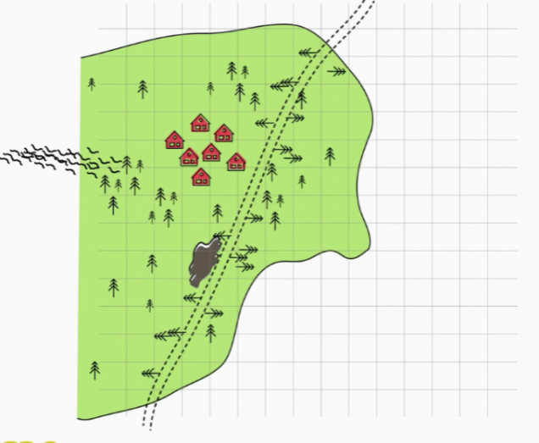
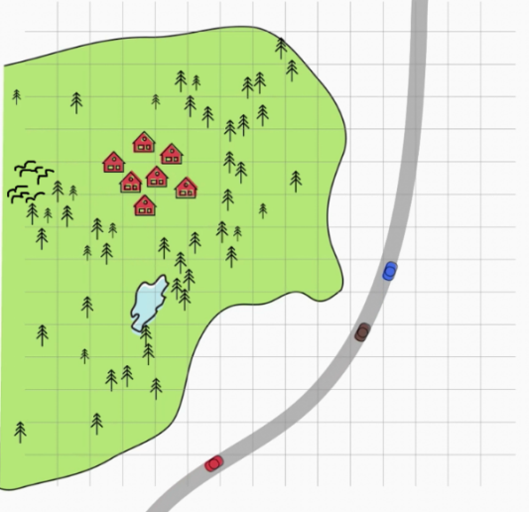


СТРАТЕГИЧЕСКАЯ ЭКОЛОГИЧЕСКАЯ ОЦЕНКА (СЭО)
ПРЕИМУЩЕСТВА СЭО
Обеспечивает высокую степень защиты окружающей среды и здоровья населения
Улучшает качество планирования
Способствует определению новых возможностей развития
Помогает избежать дорогостоящих ошибок
Повышает эффективность принятия решений и укрепляет государственное управлении
ПРОВЕДЕНИЕ СЭО НА ПРИМЕРЕ ПРОГРАММЫ ТРАНСПОРТНОЙ ИНФРАСТРУКТУРЫ
Альтернатива 1
Альтернатива 2
14
МИНИСТЕРСТВО ЭКОЛОГИИ, ГЕОЛОГИИ И ПРИРОДНЫХ РЕСУРСОВ РЕСПУБЛИКИ КАЗАХСТАН

Slide 15






НОВЫЕ ПОДХОДЫ ОЦЕНКИ ВОЗДЕЙСТВИЯ НА ОКРУЖАЮЩУЮ СРЕДУ (ОВОС)
ДЕЙСТВУЮЩАЯ РЕДАКЦИЯ ЭК
НОВАЯ РЕДАКЦИЯ ЭК
I
ОВОС охвачены объекты I категории ~ 2,6 тыс предприятий
II
2,2 тыс. предприятий (объекты производства металлургии, строит. мат. и др. малой мощности) – СКРИНИНГ
ОВОС охвачены объекты I-IV категории
~ 19 тыс. предприятий
III
3,5 тыс. предприятий (объекты производства бытовой химии, полиуретана и т.д.) - Уведомительный порядок
IV
10,7 тыс. предприятий (объекты общественного питания и т.д.) – освобождается от ОВОС
Участиях общественности осуществляется единожды
Участие общественности в каждой из 4 стадий
1
1
2
3
4
Институт коллегиального рассмотрения ОВОС
Заключение выдается уполномоченным органом
Стадия послепроектного анализа
15
МИНИСТЕРСТВО ЭКОЛОГИИ, ГЕОЛОГИИ И ПРИРОДНЫХ РЕСУРСОВ РЕСПУБЛИКИ КАЗАХСТАН

Slide 16
УЧАСТИЕ ОБЩЕСТВЕННОСТИ
СЭО (НА КАЖДОЙ ИЗ 4 СТАДИЙ)
4
оценка качества отчета по СЭО
3
подготовка отчета по СЭО
2
определение сферы охвата отчета по СЭО
1
определение необходимости проведения СЭО
ОВОС (НА КАЖДОЙ ИЗ 4 СТАДИЙ)
4
заключение о результатах ОВОС
3
2
отчет ОВОС
1
сфера охвата ОВОС
заявление о намерениях
16
МИНИСТЕРСТВО ЭКОЛОГИИ, ГЕОЛОГИИ И ПРИРОДНЫХ РЕСУРСОВ РЕСПУБЛИКИ КАЗАХСТАН

Slide 17
НОРМАТИВЫ КАЧЕСТВА ОКРУЖАЮЩЕЙ СРЕДЫ
Действующая редакция
Проект Экологического кодекса
Основным критерием нормативов качества окружающей среды является воздействие на здоровье человека в соответствии с санитарно-гигиеническими нормативами (СЭС), и не учитывают воздействие на растительность и экосистемы
Количество нормируемых параметров значительно превышает количество параметров, используемых в странах ОЭСР.
Система нормирования определяет параметры загрязнения вредных веществ на источниках выбросов, сбросов, размещения отходов и на границе (радиусе) санитарно-защитной зоны по качественному и количественному составу.
К примеру для объектов I категории размер СЗЗ составляет 0,5-7 км., в зависимости от санитарной классификации производственных объектов, и не приводит к существенному улучшению состояния окружающей среды.
Основными критериями экологических нормативов качества является воздействие не только на здоровье человека, но и на экосистемы в целом, для оздоровления.
Учтены:
химические, физические показатели состояния окружающей среды
индикаторы качества природной среды
Система нормирования основана на определении параметров загрязнения на границе области воздействия и в районе активного загрязнения по качественному составу с переходом на удельный норматив загрязнения на единицу выпускаемой продукции.
К примеру: для объектов I категории область воздействия будет определятся индивидуально в зависимости от уровня загрязнения. При этом, уровень загрязнения на границе воздействия будет сопоставлен с состоянием близлежащей территорией не подвергшейся антропогенному загрязнению, что будет стимулировать к внедрению НДТ.
17
МИНИСТЕРСТВО ЭКОЛОГИИ, ГЕОЛОГИИ И ПРИРОДНЫХ РЕСУРСОВ РЕСПУБЛИКИ КАЗАХСТАН

Slide 18
ПЛАТА ЗА ЭМИССИИ И ЦЕЛЕВОЕ РАСХОДОВАНИЕ СРЕДСТВ НА ПРИРОДООХРАННЫЕ МЕРОПРИЯТИЯ
ДЕЙСТВУЮЩАЯ ПРАКТИКА
РЕФОРМА
№ | Наименование региона | Объем фактических поступлений платежей за 2018 г. (млн. тенге) | Объем средств, направленных на мероприятия по охране окружающей среды за 2018 г. (млн. тенге) | Доля %
1 | г. Нур-Султан | 1 818 | 5 827 | 321%
2 | г. Алматы | 1 571 | 6 559 | 417%
3 | г. Шымкент | 335 | 0 | 0%
4 | Туркестанская область | 1 120 | 52 | 5%
5 | СКО | 1 598 | 2 | 0%
6 | Павлодарская область | 13 673 | 936 | 7%
7 | Мангистауская область | 1 776 | 443 | 25%
8 | Костанайская область | 5 641 | 5 244 | 93%
9 | Кызылординская область | 10 608 | 806 | 8%
10 | Карагандинская область | 14 341 | 1 918 | 13%
11 | ЗКО | 2 330 | 112 | 5%
12 | Жамбылская область | 2 866 | 722 | 25%
13 | ВКО | 5 979 | 1 664 | 28%
14 | Атырауская область | 9 917 | 3 043 | 31%
15 | Алматинская область | 1 245 | 329 | 26%
16 | Актюбинская область | 9 450 | 11 140 | 118%
17 | Акмолинская область | 2 859 | 285 | 10%
 | ИТОГО | 87 126 | 39 081 | 45%
Законопроектом предусмотрено расходование поступающей платы за эмиссии в окружающую среду на природоохранные мероприятия в размере 100% от поступлений платы
18
МИНИСТЕРСТВО ЭКОЛОГИИ, ГЕОЛОГИИ И ПРИРОДНЫХ РЕСУРСОВ РЕСПУБЛИКИ КАЗАХСТАН

Slide 19







АВТОМАТИЗИРОВАННАЯ СИСТЕМА МОНИТОРИНГА ВЫБРОСОВ (АСМ)
АСМ отслеживает показатели эмиссий в окружающую среду на основных стационарных источниках эмиссий и имеющая онлайн-связь с информационной системой уполномоченного органа.
данные по выбросам
Министерство экологии геологии и природных ресурсов РК
Природопользователи
I категории
нефтяные производство
ОЖИДАЕМЫЙ ЭФФЕКТ:
Обеспечение достоверной и своевременной информации о выбросах;
Своевременное реагирование на нарушения;
Информирование населения о качестве атмосферного воздуха в онлайн режиме.
производство электрической энергии
металлургическое производство
производство неорганических
хим. веществ и хим. продуктов
производство неметаллической минеральной продукции
19
МИНИСТЕРСТВО ЭКОЛОГИИ, ГЕОЛОГИИ И ПРИРОДНЫХ РЕСУРСОВ РЕСПУБЛИКИ КАЗАХСТАН

Slide 20
СОВЕРШЕНСТВОВАНИЕ МЕХАНИЗМОВ ГОСУДАРСТВЕННОГО КОНТРОЛЯ
НЕЗАМЕДЛИТЕЛЬНОЕ РЕАГИРОВАНИЕ НА НАРУШЕНИЯ
ТЕКУЩИЙ МЕХАНИЗМ
ПРЕДЛАГАЕМЫЙ МЕХАНИЗМ
В тот же день
Жалоба
В тот же день
Жалоба через СМИ
1-2 дня
Уведомление субъекта контроля за сутки до проверки
В тот же день
Проверка
(отбор проб выброса, сброса)
1 день
Регистрация акта о назначении в прокуратуре
1-3 дня
Вручение акта о назначении (руководителю или представителю)
На следующий день
Регистрация акта о назначении
Проверка начинается по истечении 3-6 дней
Проверка начинается в тот же день
Причина внедрения механизма
Потеря времени и неактуальность проведения лабораторных исследований (3-5 дней);
Несвоевременное реагирование и пресечение экологических нарушений.
Примеры
по факту загрязнения оз. Алаколь проверка назначена по истечении 5 дней
по факту гибели рыб в р. Жайык в отношении «АтырауСуАрнасы» проверка назначена по истечении 11 дней
20
МИНИСТЕРСТВО ЭКОЛОГИИ, ГЕОЛОГИИ И ПРИРОДНЫХ РЕСУРСОВ РЕСПУБЛИКИ КАЗАХСТАН

Slide 21



ПЛАНИРУЕМЫЕ РЕЗУЛЬТАТЫ К 2030 ГОДУ
ДОСТИЧЬ ПОКАЗАТЕЛЕЙ КОНЦЕПЦИИ ПО ПЕРЕХОДУ РК К ЗЕЛЕНОЙ ЭКОНОМИКЕ:
по улучшению качества атмосферного воздуха доведя до европейского уровня;
по увеличению доли переработки отходов к их образованию.
РЕАЛИЗОВАТЬ ЦЕЛИ УСТОЙЧИВОГО РАЗВИТИЯ ПО УЛУЧШЕНИЮ КАЧЕСТВА ПОВЕРХНОСТНЫХ ВОД
ВЫПОЛНИТЬ ПРИНЯТЫЕ ОБЯЗАТЕЛЬСТВА ПО ПАРИЖСКОМУ СОГЛАШЕНИЮ
ПО СНИЖЕНИЮ ВЫБРОСОВ ПАРНИКОВЫХ ГАЗОВ
21
МИНИСТЕРСТВО ЭКОЛОГИИ, ГЕОЛОГИИ И ПРИРОДНЫХ РЕСУРСОВ РЕСПУБЛИКИ КАЗАХСТАН

Slide 22
СПАСИБО ЗА ВНИМАНИЕ !

